Slide 1
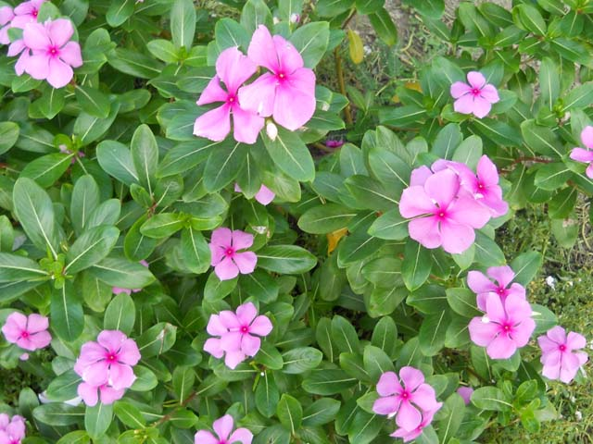
স্বাগতম
Notes:
শ্রেণি কক্ষে সকলকে স্বাগত জানিয়ে কুশল বিনিময় করব। শ্রেণিবিন্যাস করব।

Slide 2
শিক্ষক পরিচিতি
বিনয় বিকাশ চাকমা
সহকারি শিক্ষক
মানিকছড়ি মুসলিম পাড়া সঃ প্রাঃ বিদ্যাঃ
মানিকছড়ি, খাগড়াছড়ি।
E-mail: binoychakrmt@gmail.com

Slide 3
পাঠ পরিচিতি
বিষয় : বাংলা
শ্রেণি : ৪র্থ শ্রেণি
পাঠ : পাখির জগৎ
পাঠ্যাংশ : বড় বোন ঝরনা.....পাখীদের কথা।
সময় : ৪৫ মিনিট
তারিখ : ০7/12/২০১৯খ্রিঃ

Slide 4
**আজকের পাঠ শেষে শিক্ষার্থীরা-
১.৫.১ পাঠে ব্যবহৃত শব্দ দিয়ে নতুন নতুন বাক্য লিখতে পারবে।
2.4.4 পরিচিত পাখির সর্ম্পকে লিখতে পারবে|

Slide 5
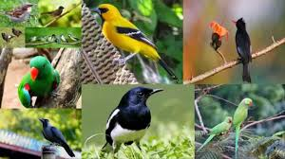
এখন আমরা একটি ছবি দেখবো
প্রশ্নঃ এখানে কি কি দেখা যাচ্ছে? কয়েকটি পাখির নাম বলি?
Notes:
ছবিটি দেখিয়ে শিশুদের পূর্বজ্ঞান যাচাই করবো। বাংলাদেশের পাখি সম্পর্কে কিছু বক্তব্য দেব।

Slide 6
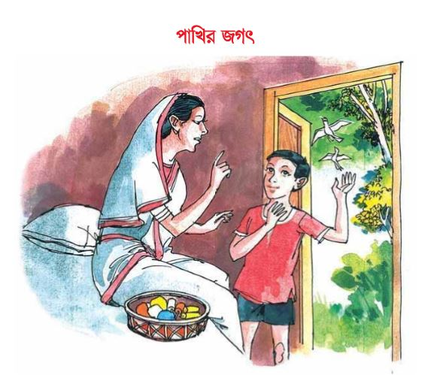
আমাদের আজকের পাঠ
পাখির জগৎ
Notes:
শিশুরা তাদের নিজ নিজ খাতায় লিখে নিবে।

Slide 7
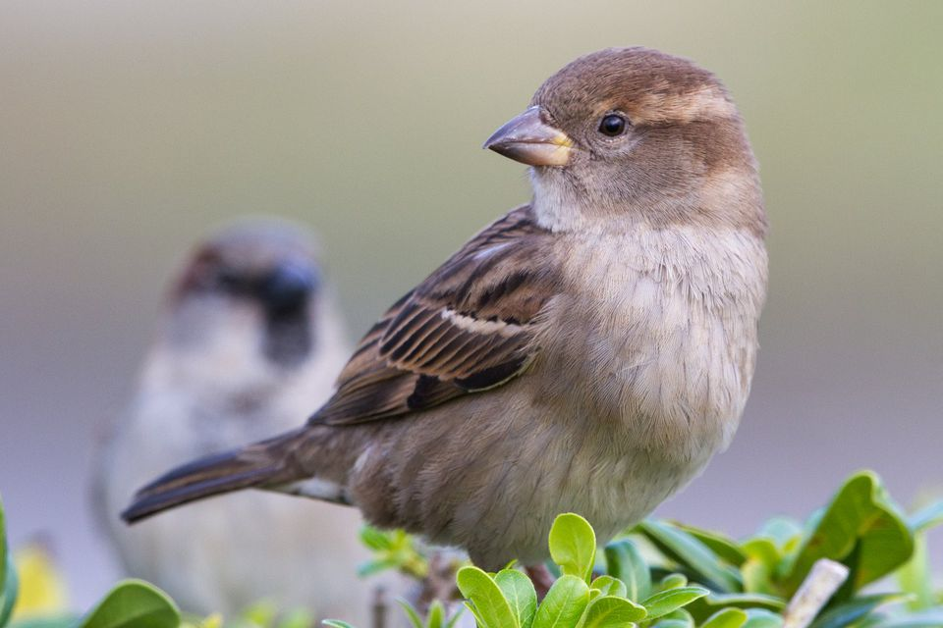
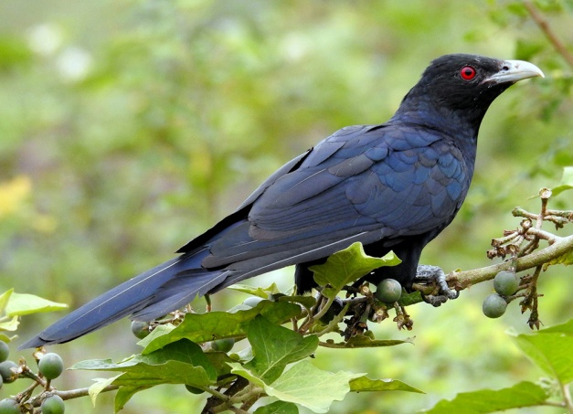
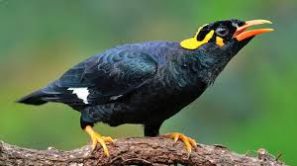
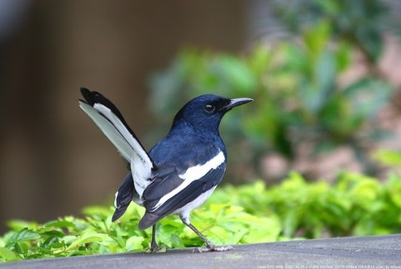
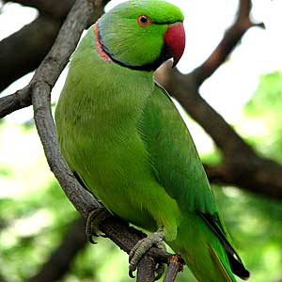
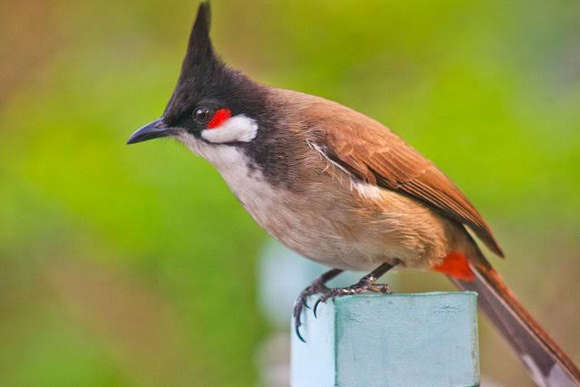
ছবিতে পাখিগুলো দেখি ও নাম বলি
চড়ুই
কোকিল
দোয়েল
ময়না
টিয়া
বুলবুলি

Slide 8
আমাদের বাংলা বইয়ের নং পৃষ্ঠা খুলি
৬১
শিক্ষকের আদর্শ পাঠ
সমস্বরে পাঠ
নিরব পাঠ
Notes:
শিক্ষকের আদর্শ পাঠের পর সমস্বরে ও নিরব পাঠের জন্য সময় বলে দেব।

Slide 9
এখন আমরা ৩টি দলে ভাগ হয়ে বই পড়ব।
দোয়েল
বড় বোন ঝরনা। নতুন ক্লাসে উঠেছে। স্কুলে থেকে পেয়েছে নতুন বই। শুরু হবে তার ক্লাস। বইটা হাতে পেয়ে তার সে কী আনন্দ! পাতা উলটেই চোখ আটকে গেলো একটা কবিতায়।
শালিক
পাখি সব করে রব রাতি পোহাইল।
কাননে কুসুমকলি সকলি ফুটিল।
পাশে বসেই পড়া করছিল ছোট ভাই সাম্য। কবিতার কথাগুলো তার কানে গেল। তাই তো ভোর হলেই পাখি ডেকে ওঠে। ঘুম ভেঙে যায়।
টিয়া
পাখিরা যেন ভোরের দূত। চড়ুই শালিক এরকম দুয়েকটা পাখি সাম্য দেখেছে। কিন্তু আরও যে নানা ধরনের পাখি আছে, সে সব পাখির কথা ইচ্ছে করে তার। মাকেই সে জিজ্ঞেস করবে পাখিদের কথা।
Notes:
প্রতিটি দল পাঁচ মিনিট পড়ার পর পর্যায়ক্রমে যুক্তব্যঞ্জন বর্ণের সঠিক শব্দ, বাক্য স্পষ্ট ও শুদ্ধভাবে শুনে বলা অনুশীলন করাব।

Slide 10
যুক্তবর্ণ খুঁজে বের করি এবং নতুন শব্দ গঠন করি।
আনন্দ
ন্দ
ন
+
দ
=
মন্দ, আন্দাজ
উল্টা
ল্ট
ল
+
ট
=
পাল্টা, মাল্টা
জিজ্ঞেস
জ্ঞ
জ
+
ঞ
=
আজ্ঞা, বিজ্ঞ
Notes:
প্রতিটি দলকে অনুশীলন করাব।

Slide 11
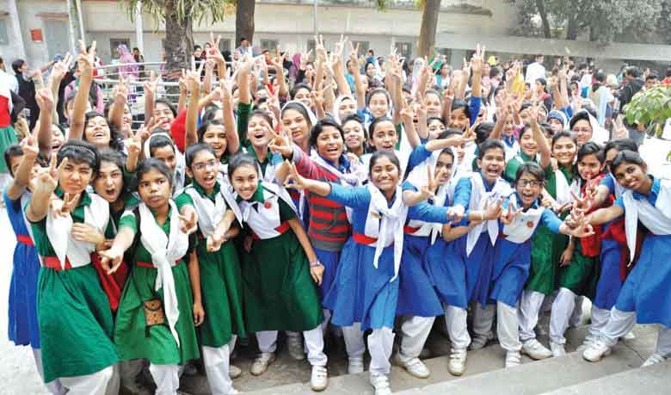
শব্দার্থ ও বাক্য তৈরি
আনন্দ
খুশি
ছাত্র-ছাত্রীরা পরীক্ষায় পাশ করলে আনন্দে মেতে উঠে।
Notes:
এভাবে কয়েকটি শব্দের অনুশীলন করাব।

Slide 12
শব্দার্থ ও বাক্য তৈরি করে খাতায় লেখ
দোয়েল
জিজ্ঞেস
শালিক
ভোর
টিয়া
ইচ্ছে
Notes:
বাক্য লিখার উপর অনুশীলন করাব। ঘুরে ঘুরে কাজ দেখব।

Slide 13
নিচের শব্দগুলো খালি জায়গায় বসিয়ে বাক্য তৈরি কর
কীটপতঙ্গ
পরিবেশ
লোকালয়ে
১। আমাদের ...........................রক্ষার প্রতি সচেতন হওয়া উচিত।
২। চড়ুই পাখি ........................থাকতেই বেশি পচ্ছন্দ করে।
৩। নানা ফুলের মধু ও ...........................পাখিদের প্রিয় খাবার।
Notes:
প্রশ্নোত্তরের মাধ্যমে এককভাবে মূল্যায়ন করব। উত্তর মিলিয়ে দিব।

Slide 14
সঠিক উত্তটিতে টিক (√) চিহ্ন দিই।
১। আমাদের জাতীয় পাখির নাম কী?
ক। শালিক
খ। ময়না
গ। টিয়া
ঘ। দোয়েল
২। ভোরের দূত কাকে বলা হয়?
ক। পাখি
খ। মানুষ
গ। পশু
ঘ। মাছ
√
√
Notes:
প্রশ্নোত্তরের মাধ্যমে এককভাবে মূল্যায়ন করব। উত্তর মিলিয়ে দিব।

Slide 15
পরিকল্পিত কাজঃ
জাতীয় পাখি সর্ম্পকে পাঁচটি বাক্য লিখে আনবে।
Notes:
বাড়ির কাজ খাতায় লিখে নিতে বলব।

Slide 16
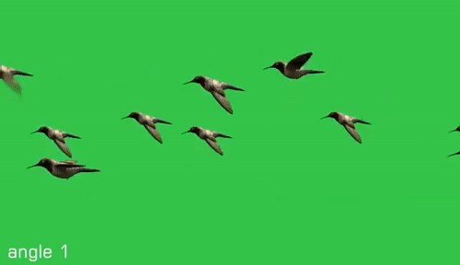
সকলকে ধন্যবাদ
Notes:
সকলকে ধন্যবাদ জানিয়ে শ্রেণিকক্ষ ত্যাগ করব।

